Slide 1

Smardlino
Une application de contrôle arduino sur PC
Campana Luca
Girardin Jarod

Slide 2
Index
Présentation
Modules de travail
Conclusion

Slide 3
Chapitre 1
Présentation

Slide 4
Chapitre 1
Présentation
But du projet
Application interfaçant un Arduino et un ordinateur
Directions
Application GUI en Python permettant de piloter une LED rgb et un joystick, tous deux sur un Arduino UNO.

Slide 5
Chapitre 1
Présentation
Choix initiaux
Choix finaux
Piloter une LED rgb sur Arduino
Recevoir les données d’un joystick sur Arduino
Script Linux permettant de contrôler l’Arduino
Module Java permettant de contrôler l’Arduino
Module Python permettant de contrôler l’Arduino
Application graphique utilisant un des modules
Piloter une LED rgb sur Arduino
Recevoir les données d’un joystick sur Arduino
Module Python permettant de contrôler l’Arduino
Application graphique en Python utilisant le module ci-dessus

Slide 6
Chapitre 2
Modules de travail

Slide 7
Chapitre 2
Modules de travail
Arduino
PC
Code permettant de piloter une LED rgb
Code permettant de lire les valeurs d’un joystick
Envoyer et recevoir des données via USB, ainsi qu’agir sur ces données (changer la LED)
Application GUI Python avec PyQt6
Envoyer et recevoir des données via USB avec Pyserial

Slide 8
Chapitre 2
Modules de travail - Arduino
Afin de contrôler la LED rgb, il faut envoyer des valeurs entre 0 et 255 sur chacun de ses 3 pins (digitaux PWN).
→ envoie de (255, 255, 255) (r,g,b) ⇒ blanc
→ envoie de (127, 0, 0) (r,g,b) ⇒ rouge
→ …
Afin de lire les valeurs du joystick, il suffit de récupérer les valeurs de ses pins.
Il possède un pin digital (SW) indiquant si le joystick est pressé.
IL possède deux pins analogues (x_axis, y_axis) donnant l’inclinaison du joystick, sur ses 2 axes.

Slide 9
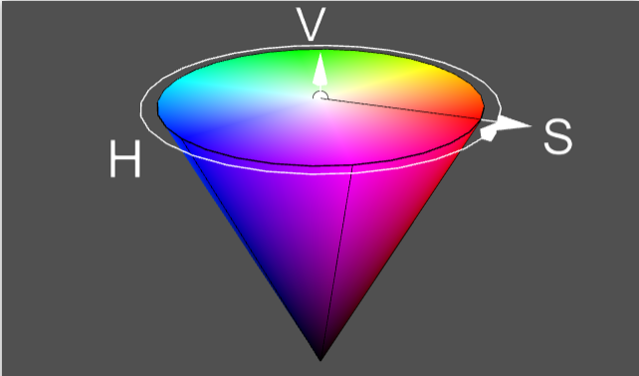
Chapitre 2
Modules de travail - PC
L’application GUI est faite à l’aide de PyQt6
Il y a 2 sliders permettant de changer la valeur de la LED
Hue
Saturation
La couleur peut être représentée de plusieurs manières
RGB
red-green-blue, valeurs allant de 0 à 255
→ rgb(127, 0, 0) ⇒ rouge
HSV
hue-saturation-value (comme sur l’image)
le hue est la valeur de l’angle
la saturation est le rayon

Slide 10
Chapitre 2
Modules de travail - PC
Les valeurs du joystick ne sont pas affichées par défaut.
C’est du à un problème sur l’Arduino ou il doit à la fois lire le bus Serial et écrire dessus
Lire: les valeurs de la LED
Écrire: les valeurs du joystick
Afin de palier à ce problème, nous avons ajouté un mode «standalone» ou la LED est pilotée par le joystick, les valeurs du joystick sont envoyées sur le bus Serial, afin de les lire sur l’ordinateur

Slide 11
Chapitre 2
Modules de travail - PC
Envoi de données depuis le SERIAL:
Depuis le script python, des événements sont déclenchés afin de communiquer avec l'arduino (appui d'un bouton, changement des valeurs des barres glissantes pour contrôler la saturation et la couleur, allumer ou éteindre la LED).
Tous les événements sont connectés à la même fonction :
def send_input(ser: serial, _input: str):
serial correspond à l'objet établissant la communication avec l'arduino tandis que **_input** correspond à la commande envoyée à l'arduino. La commande envoyée est toujours de la forme suivante:
_input = on_off hue intensity mode
- on_off correspond à un entier (1 pour allumé, 0 pour éteindre)
- hue correspond à la valeur en entier de la couleur sur le cercle HUE (entre 0 et 359)
- intensity correspond à la valeur en float de l'intensité de la couleur (0.0 pour blanc et 1.0 pour la couleur vive)
- mode correspond au mode de contrôle de la LED en entier (1 pour le mode "joystick" et 2 pour le mode "UI")

Slide 12
Chapitre 2
Modules de travail - PC
Envoi de données depuis le SERIAL:
Avant de pouvoir controôler l'arduino avec le GUI, il est nécessaire de faire l'interfaçage entre le script python et l'arduino. Dans le GUI, un champ est mis à disposition pour spécifier le port sur lequel est connecté l'arduino (que ce soit sur windows ou Linux). La librairie python serial.tools permet d'identifier les ports disponibles où se trouvent les périphériques branchés à la machine:
Exemple Windows :
Exemple Linux :

Slide 13
Chapitre 3
Conclusion

Slide 14
Chapitre 3
Conclusion
Résultats attendus
Résultats obtenus
Choisir le port USB
Changer la valeur de la LED
Afficher les valeurs du joystick
Installer Windows et Linux
Possibilité de choisir le port USB via l’application
Possibilité de changer la valeur de la LED
Possibilité d’afficher les valeurs du joystick, mais seulement via le mode standalone
Installer Windows et Linux fonctionnel

